Slide 1










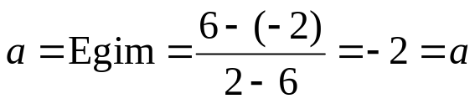







SORU:Doğrusal zamanla değişmez bir sistemin birim darbe tepkisi ve girişi şekillerde verildiği gibidir. Sistem çıkışı ne olur? Bütün zamanlar için bulunuz ve çiziniz.
ÇÖZÜM:
için doğru denklemi olup
Yani için
içinde bu doğru parçasının karşılığının fonksiyonu da
olarak kullanılacaktır.

Slide 2
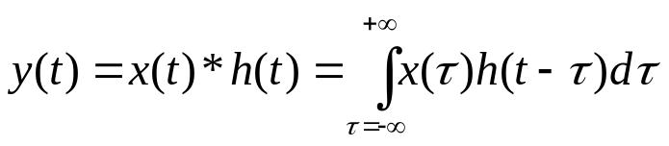

















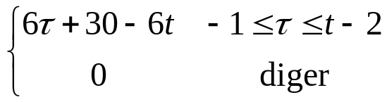
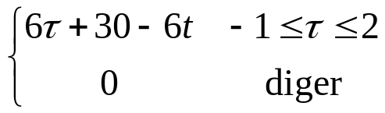
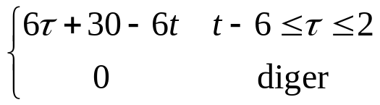







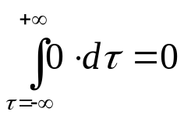
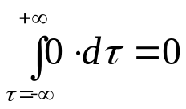
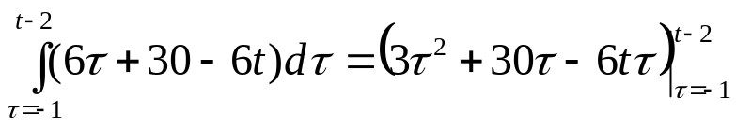
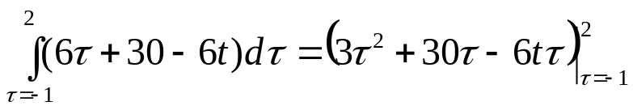

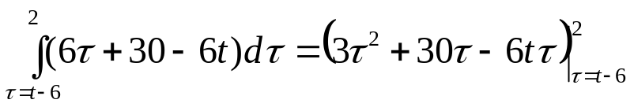






olduğu için çarpımının fonksiyonu belirlenmelidir.
Bu fonksiyonun ifade biçimi ve dolayısıyla integral sınırları t değerine bağlı olarak değişmektedir.
değerinin görüldüğü bu anda
değerinin görüldüğü bu anda
yani
yani
Bunun integralini alarak çıkışı buluruz:

